Slide 1
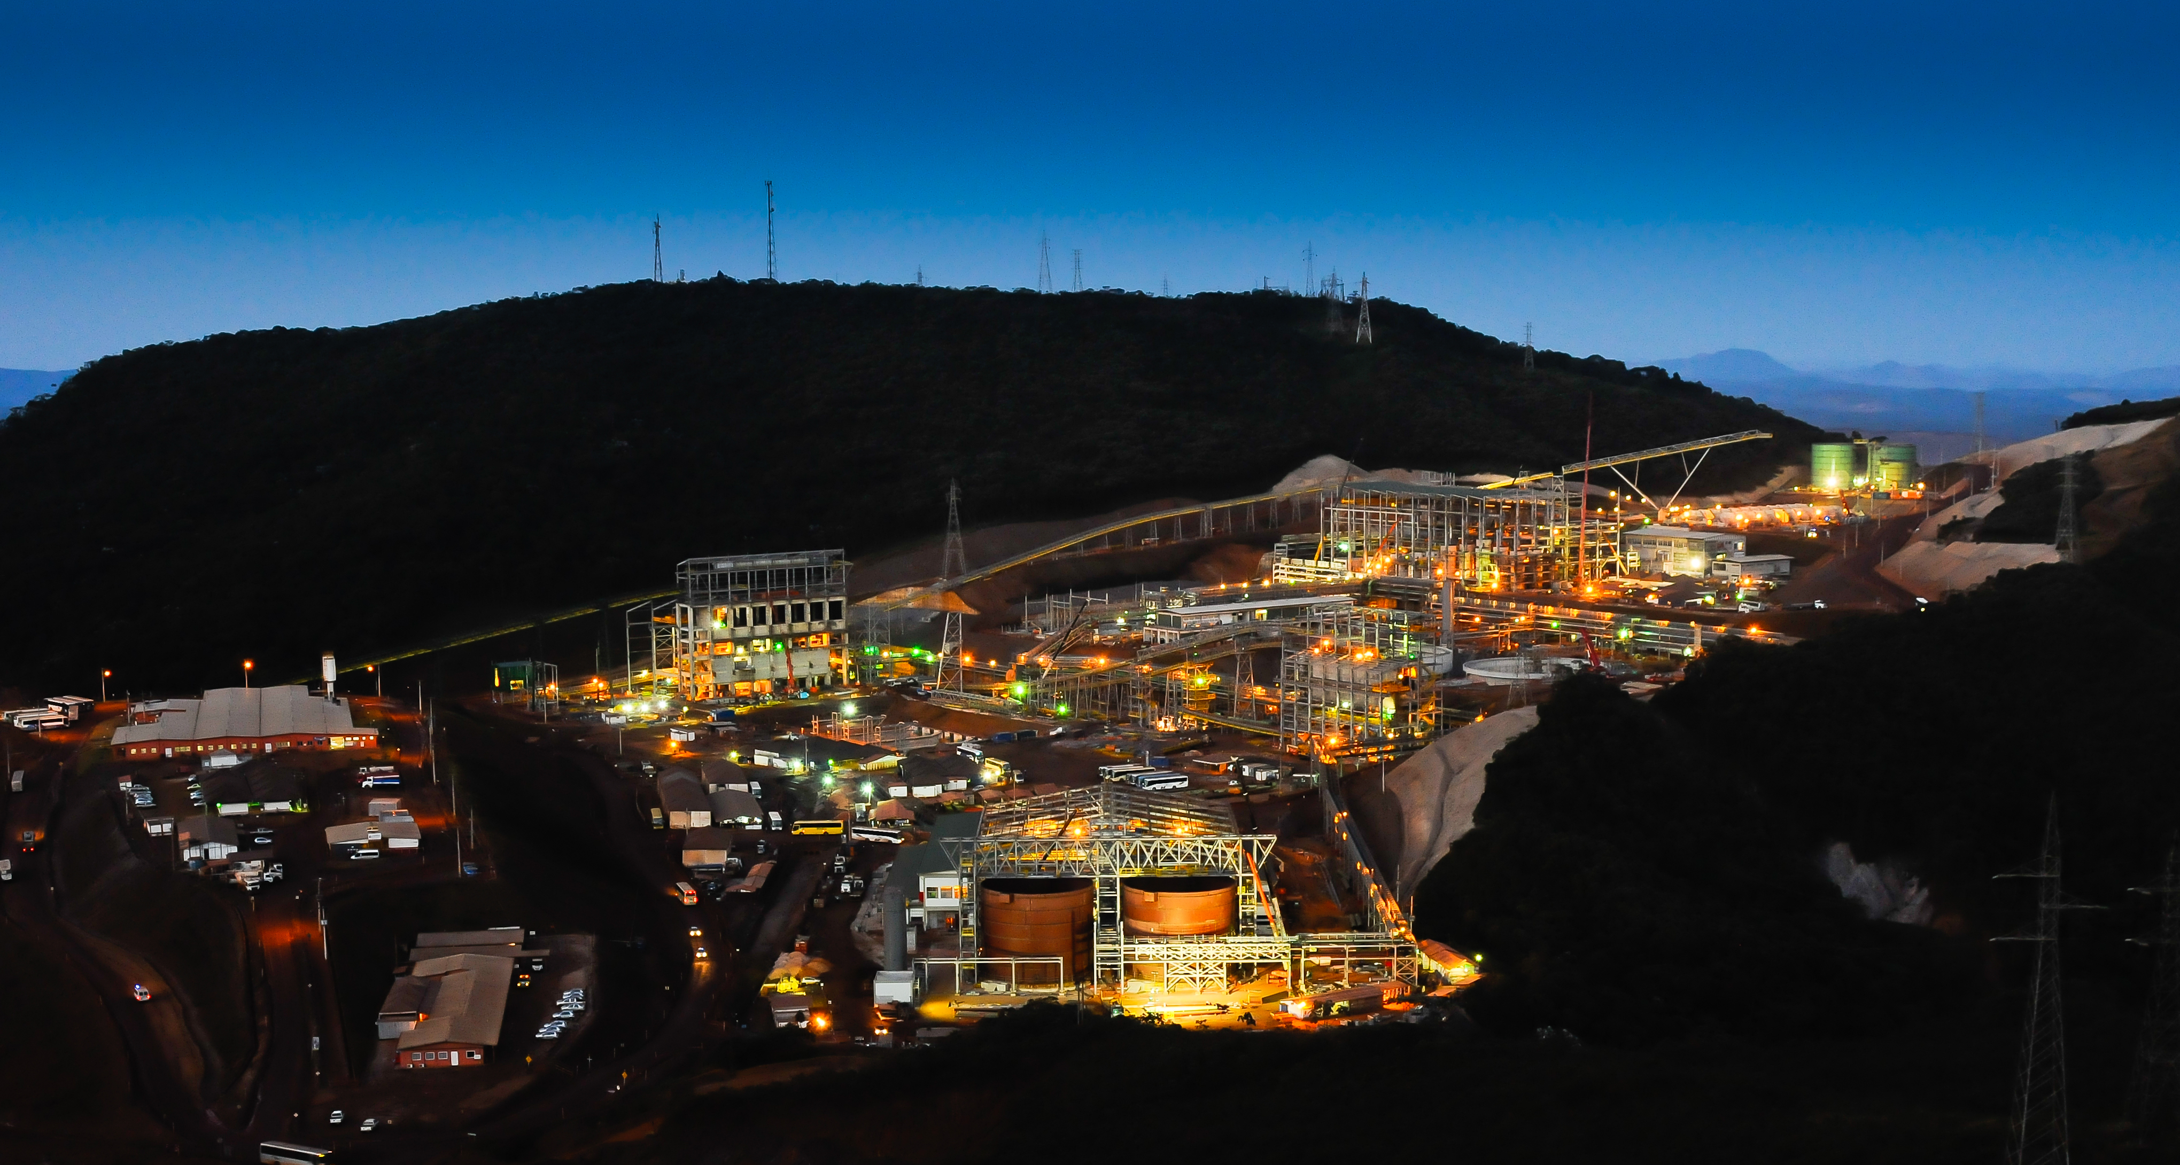
COMISSÃO DE OBRAS INDUSTRIAIS E COPORATIVAS
29/06/2023

Slide 2
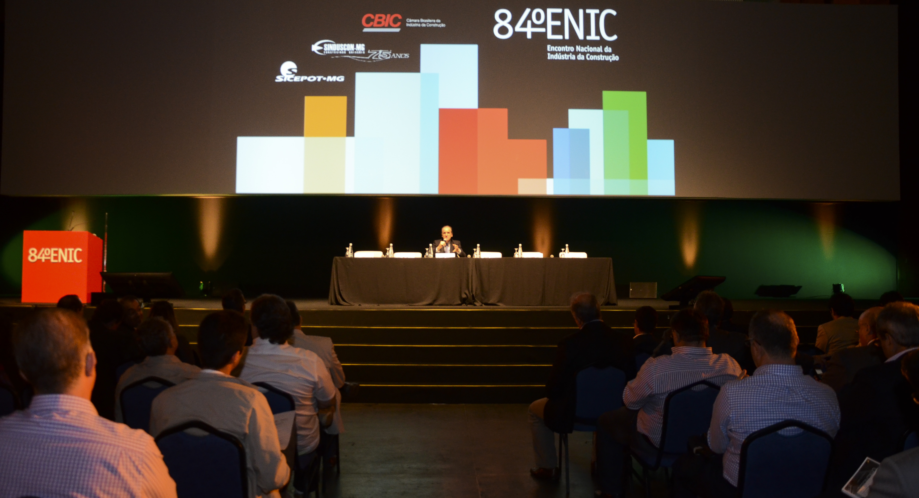
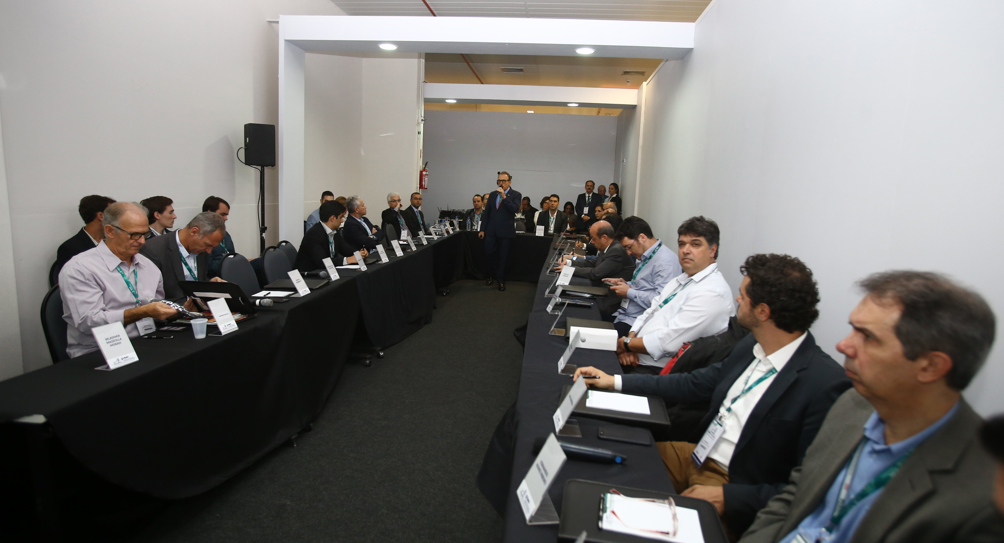
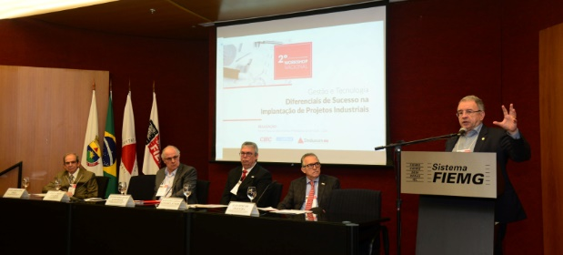
HISTÓRICO DA COIC
2012
2018
2018
2018
2019
Etapa 01
Etapa 02
Etapa 03
Etapa 04
Etapa 5
Lançamento do Fórum das Empresas Prestadoras de Serviço no 84º ENIC em 22/06/2012
Conversa entre Ilso e presidente José Carlos no 90º ENIC, em Florianópolis, em 17/05/2018
Em reunião, em Belo Horizonte, entre Ilso e o presidente da CBIC, José Carlos Martins, o presidente autoriza a Criação da COIC
O presidente da CBIC, José Carlos Martins, oficializa a criação da COIC no 2º workshop nacional “Gestão e tecnologia – diferenciais de sucesso na implantação de projetos industriais”, na FIEMG em BH em 13/09/2018
Contratado o gestor e estruturada a Comissão com a criação dos preceitos (Missão, público-alvo e plano de ação), em fevereiro de 2019

Slide 3
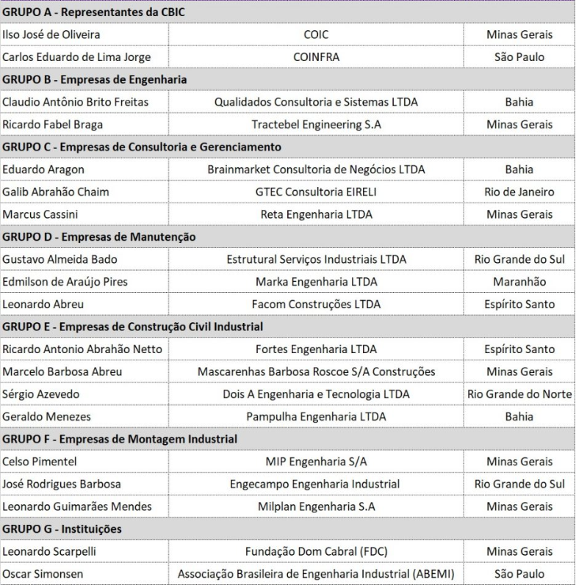
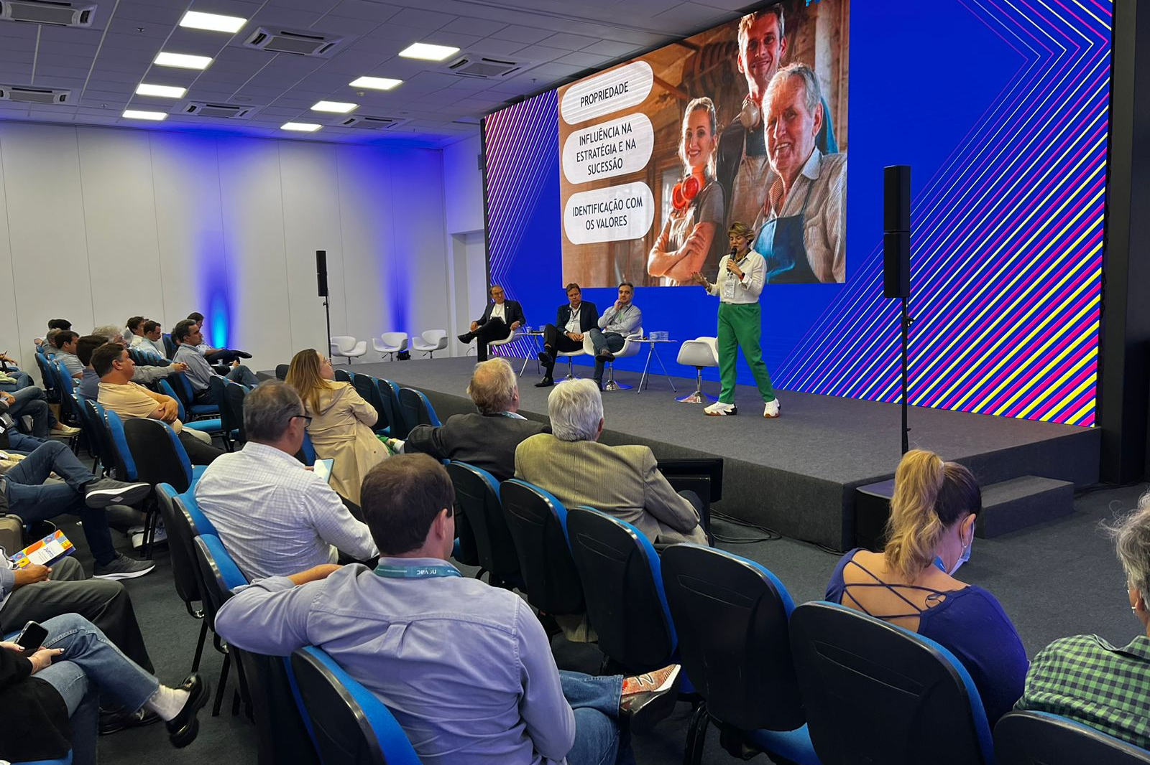
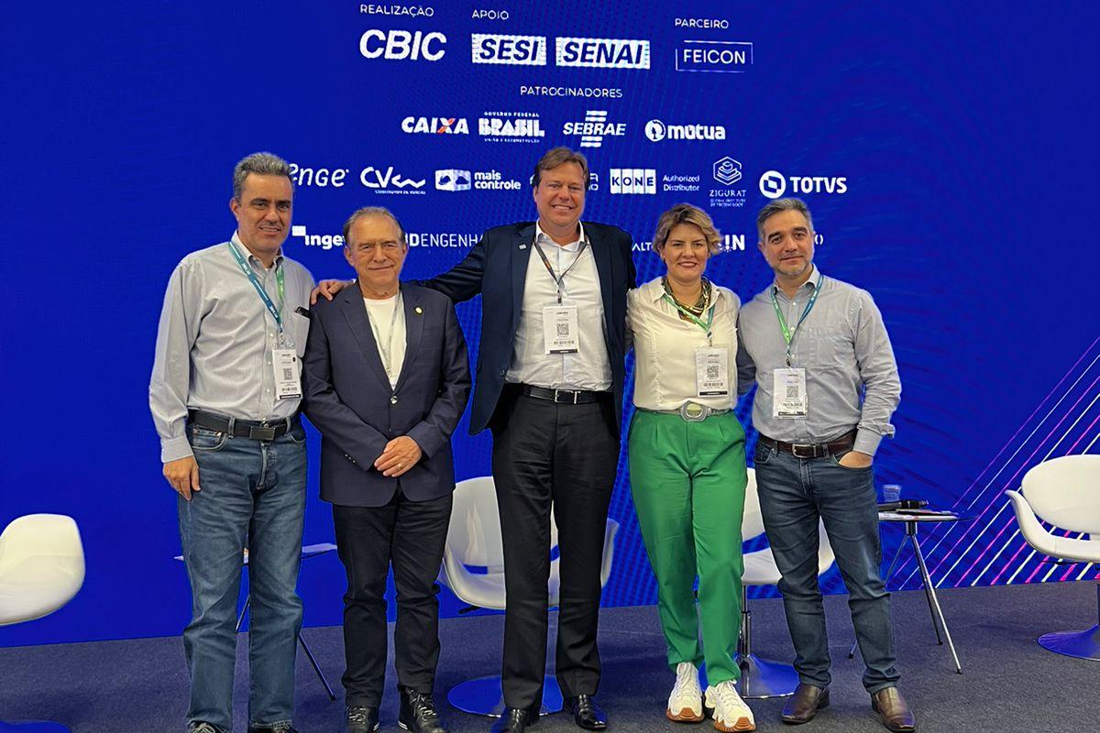
PROGRAMA DE DESENVOLVIMENTO DA INDÚSTRIA DA CONSTRUÇÃO: SUCESSÃO FAMILIAR
Eventos
Lançamentos
Formação de GT
UTE Porto de Sergipe I reforça importância de soluções inovadoras para a engenharia
CBIC lança “Caminhos para viabilizar a continuidade de contratos”
COIC cria GT voltado para a continuação da campanha Valorização da Engenharia
10/06/2020
20/10/2020
02/12/2020
02/08/2021
21/02/2022
31/08/2022
Formação do CIE
Lançamentos
Pesquisas
Participação de 19 membros na discussão das pautas do Segmento de Obras Industriais e Corporativas
Guia Prático de Gestão Compartilhada lançado no 92º ENIC
Pesquisa que revela a percepção do valor da engenharia para a sociedade é divulgada no G1. Pesquisa inédita, realizada em nível nacional, sobre os gargalos de produtividade, inovação e competitividade no segmento.
Coordenador: Ilso Oliveira – Presidente da COIC;
Moderador: Celso Pimentel, Presidente da Comissão de Obras Industriais e Corporativas (COIC/SINDUSCON-MG);
Participante 01: Silvia Martins, Diretora de programas de desenvolvimento para Família Empresárias da Fundação Dom Cabral;
Participante 02: Carlos Eduardo, Diretor de Projetos da Fundação Dom Cabral;
Data: 14/04, das 12h às 13h.

Slide 4
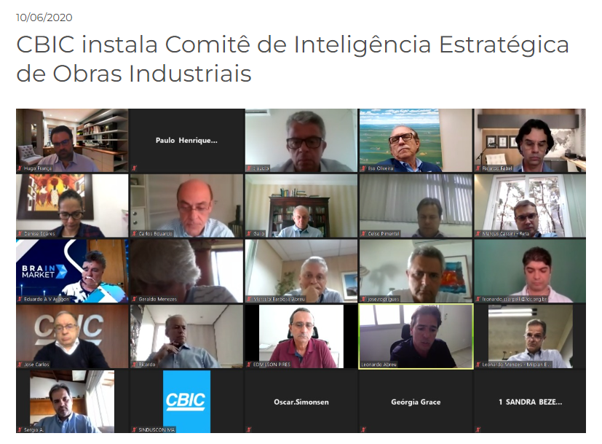
COMITÊ DE INTELIGÊNCIA ESTRATÉGICA (CIE)
PROGRAMA DE DESENVOLVIMENTO DA INDÚSTRIA DA CONSTRUÇÃO: SUCESSÃO FAMILIAR
Alinhada à missão da COIC em aumentar o nível de sucesso dos projetos do Segmento, o CIE foi instalado, formalmente, no dia 10/06/2020;
Atualmente, o CIE já realizou 31 reuniões, por meio de encontros mensais, via Zoom e presencialmente.
Coordenador: Ilso Oliveira – Presidente da COIC;
Moderador: Celso Pimentel, Presidente da Comissão de Obras Industriais e Corporativas (COIC/SINDUSCON-MG);
Participante 01: Silvia Martins, Diretora de programas de desenvolvimento para Família Empresárias da Fundação Dom Cabral;
Participante 02: Carlos Eduardo, Diretor de Projetos da Fundação Dom Cabral;
Data: 14/04, das 12h às 13h.
Fonte: https://cbic.org.br/obras-industriais/pt_BR/2020/06/10/cbic-instala-comite-de-inteligencia-estrategica-de-obras-industriais/

Slide 5
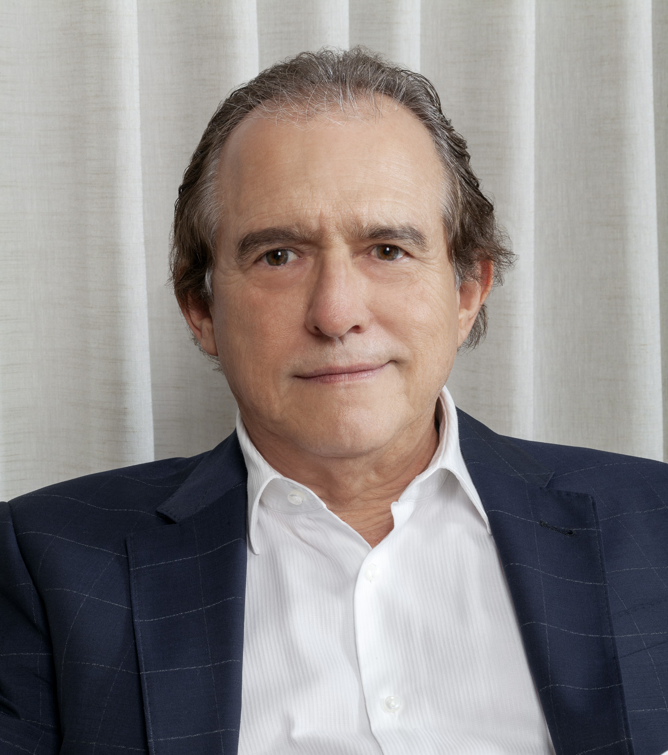
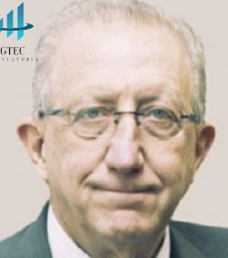
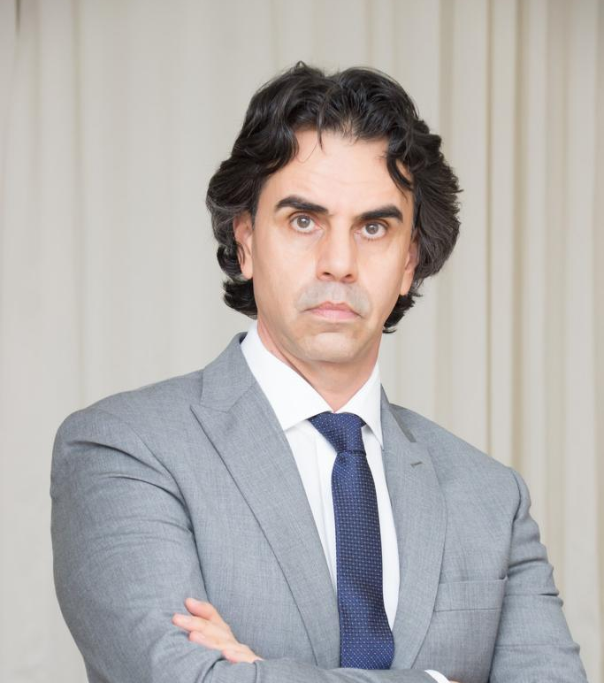
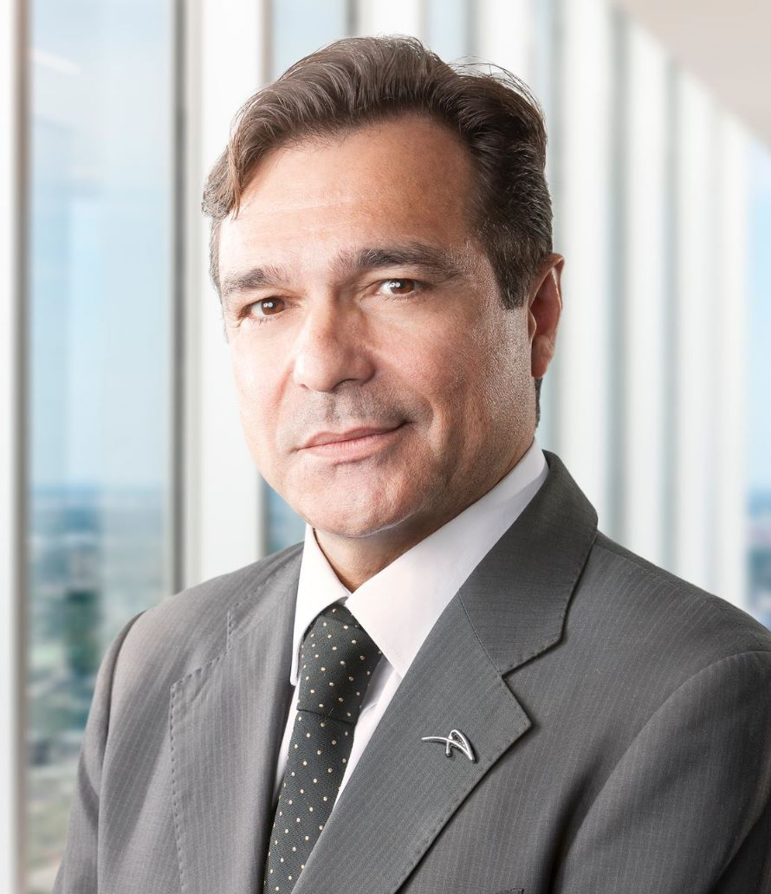
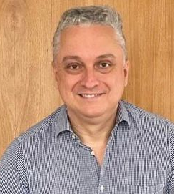
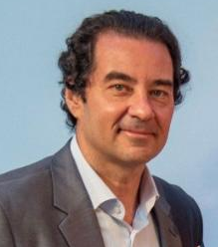
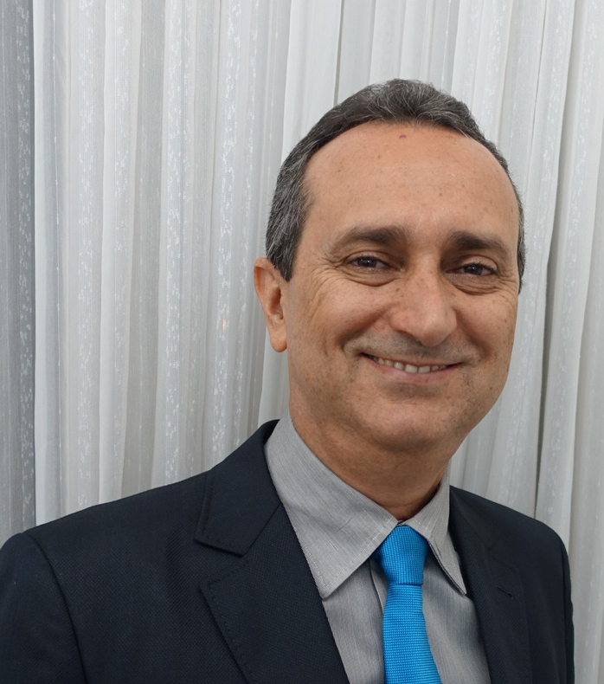
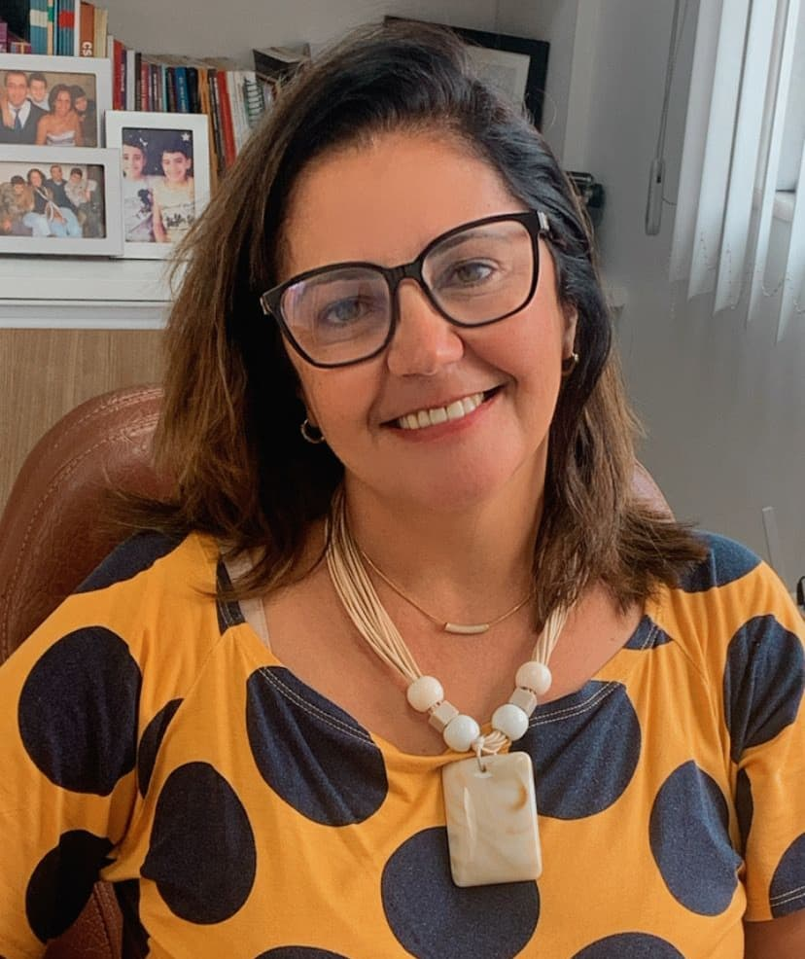
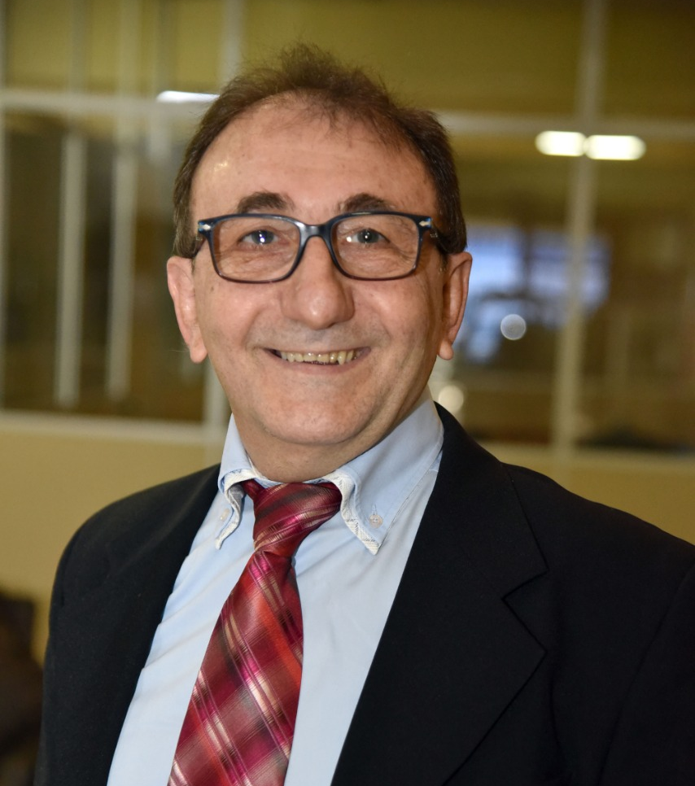
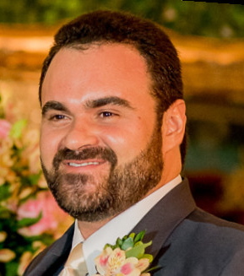
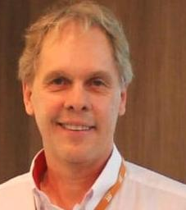
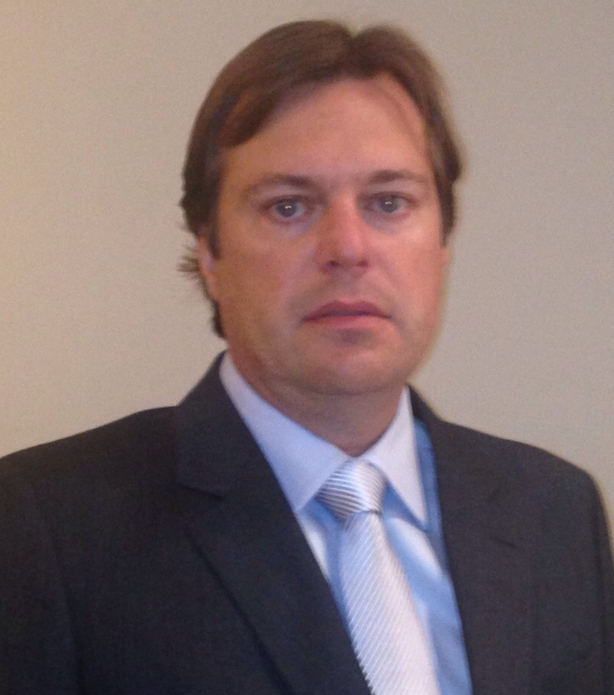
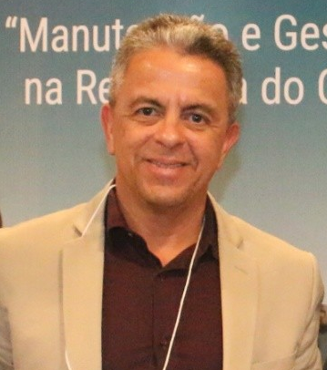
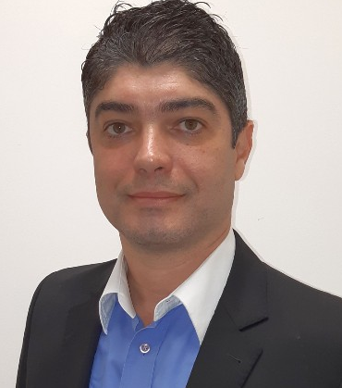
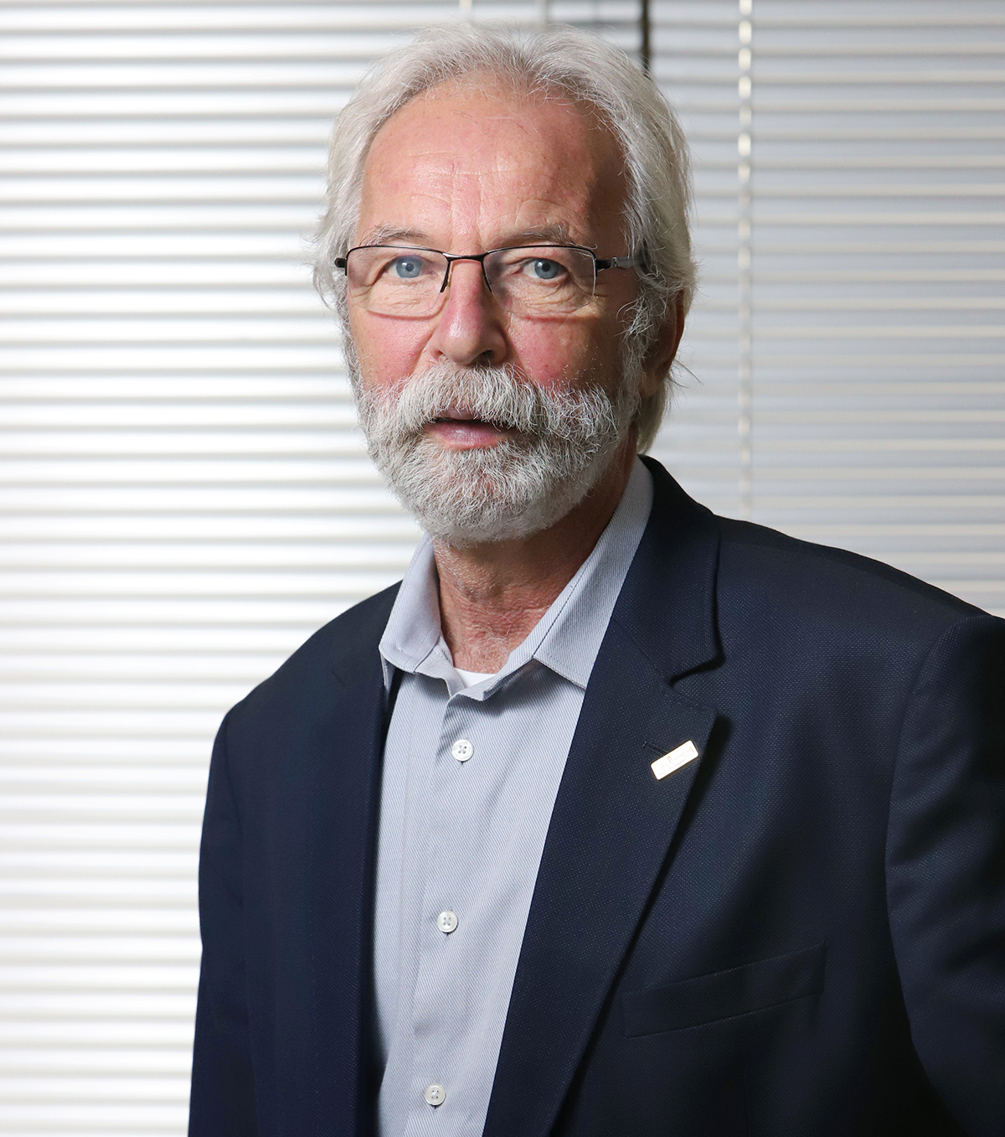
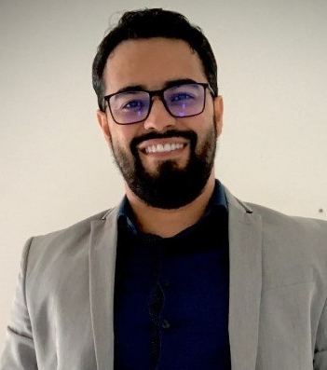
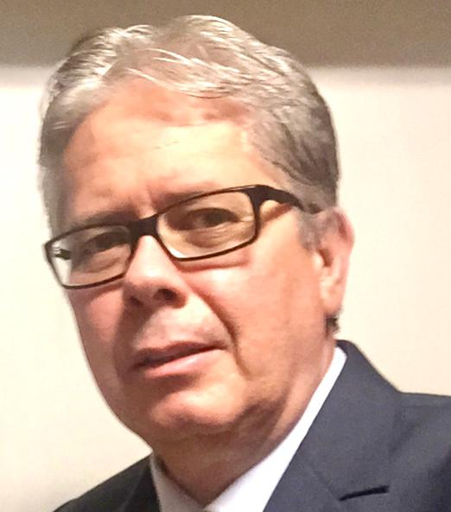
COMITÊ DE INTELIGÊNCIA ESTRATÉGICA EM 2023
Ilso Oliveira COIC/CBIC
(MG)
Galib Abrahão GTEC Consultoria (RJ)
Ricardo Fabel Tractebel Engineering (MG)
Marcelo Figueiredo Engenharia e
Consultoria (MG)
Marcelo Abreu Mascarenhas Barbosa
Roscoe (MG)
Gustavo Bado Estrutural Serviços
Industriais (RS)
Edmilson Pires Marka Engenharia Sinduscon-MA
Elissandra Candido KVG Engenharia
Sinduscon-NF (RJ)
Ricardo Abrahão Fortes Engenharia Sinduscon-ES
Cézar Mortari Irontec Montagens
Industriais / Sinduscon-GO
Hugo França COMAT/CBIC
(DF)
Luiz Eduardo M. Roscoe
(MG)
Celso Pimentel MIP Engenharia Sinduscon-MG
Cláudio Freitas Qualidados Consultoria
e Sistemas (BA)
Eduardo Aragon Brainmarket (BA)
Leonardo Scarpelli FDC (MG)
Tereza Christina Civil Engenharia Sinduscon-DF
Oscar Simonsen ABEMI (SP)
Patrícia Boson Conciliare Consultoria
Socioambiental (MG)
Rodrigo Garcia SMC Engenharia Sinduscon-PA
Geraldo Menezes IBPC Construções Sinduscon-BA

Slide 6
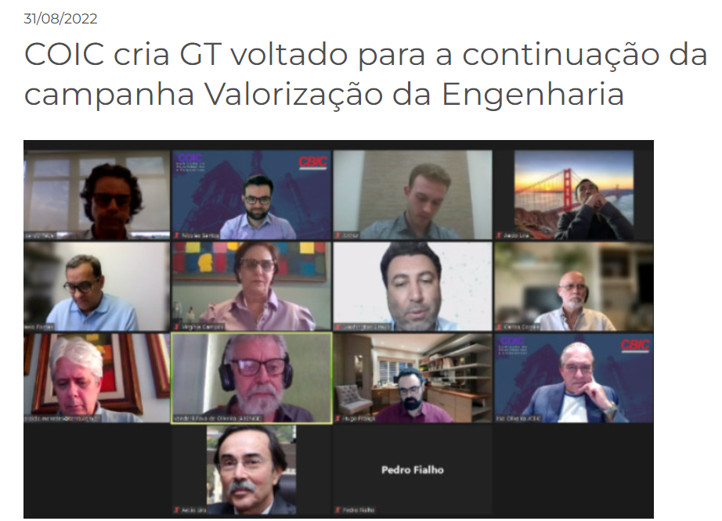
GT – VALORIZAÇÃO DA ENGENHARIA
O GT foi criado com intuito é sensibilizar os cidadãos e os contratantes do segmento sobre a importância da engenharia no sucesso dos projetos com instalado, formalmente, no dia 31/08/2022;
Atualmente, o GT já realizou 6 reuniões, por meio de encontros bimestrais, via Zoom.

Slide 7
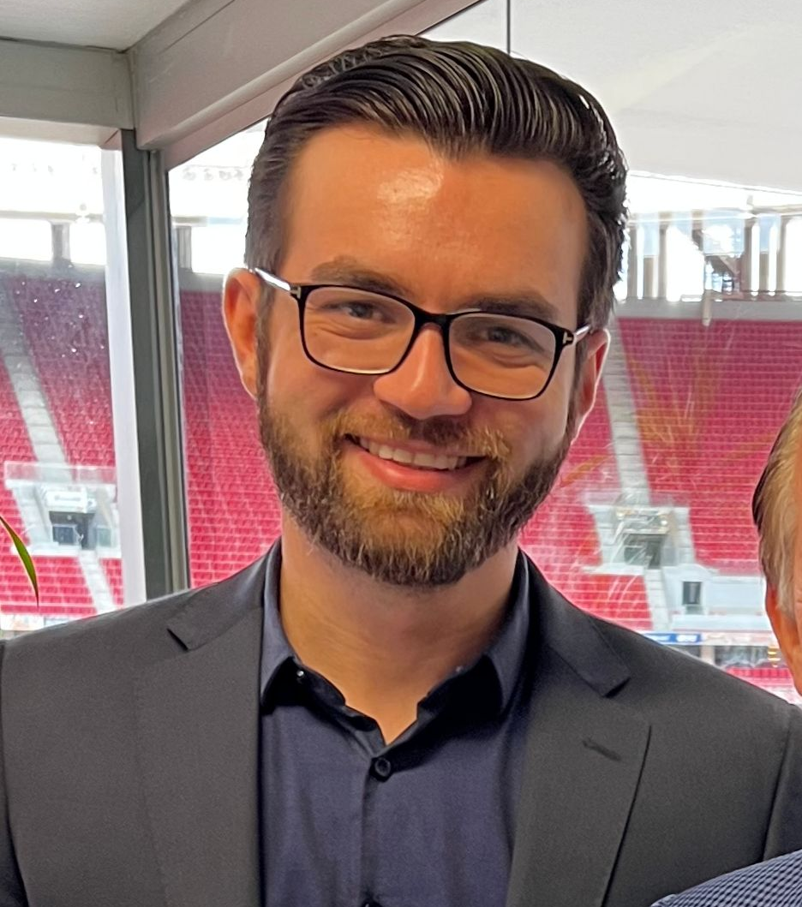
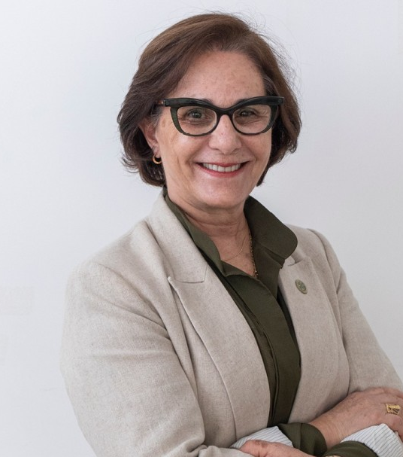
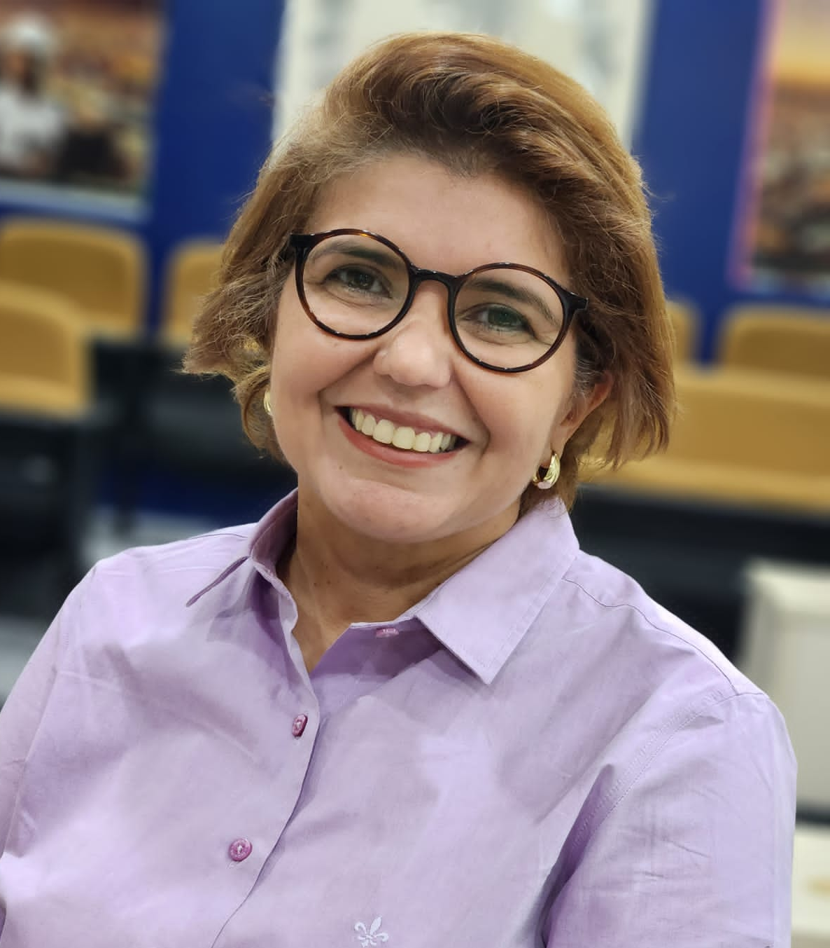
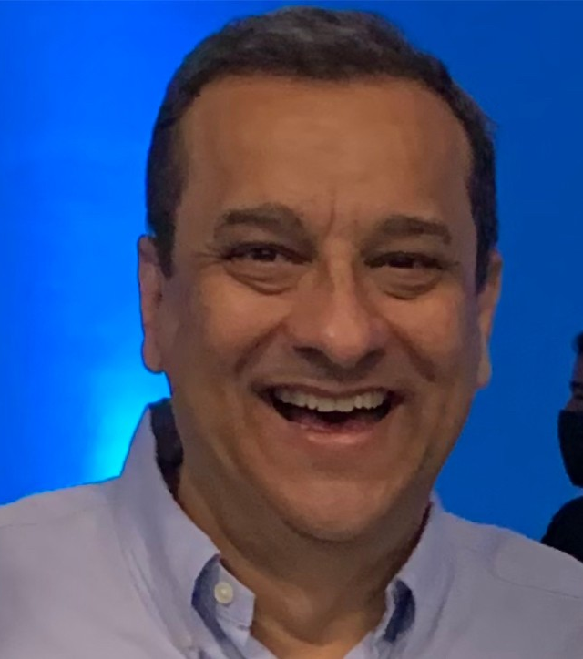
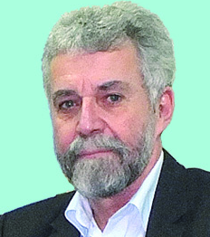
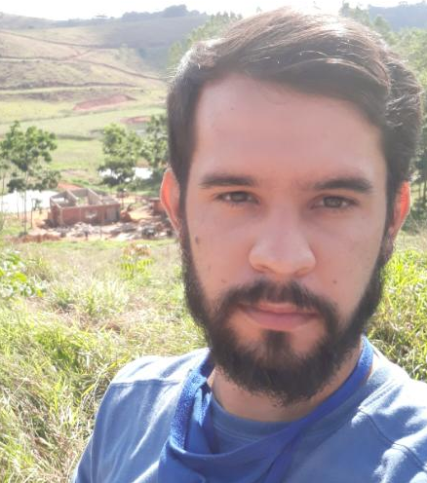
GT – VALORIZAÇÃO DA ENGENHARIA
Ilso Oliveira COIC/CBIC
Ricardo Fabel Tractebel Engineering
Geraldo Menezes IBPC Construções
Nícolas Santos COIC/CBIC
Hugo França COMAT/CBIC
Virgínia Campos SME
Ana Adalgisa CREA-RN
Flávio Fontes SME
Carlos Corrêa Brainmarket Consultoria
Vanderli Fava UFJF
Aécio Lira E2D 500
Washington Florêncio Qualidados Consultoria
Pedro Fialho Marka Engenharia
Arthur Couceiro CBIC Jovem

Slide 8
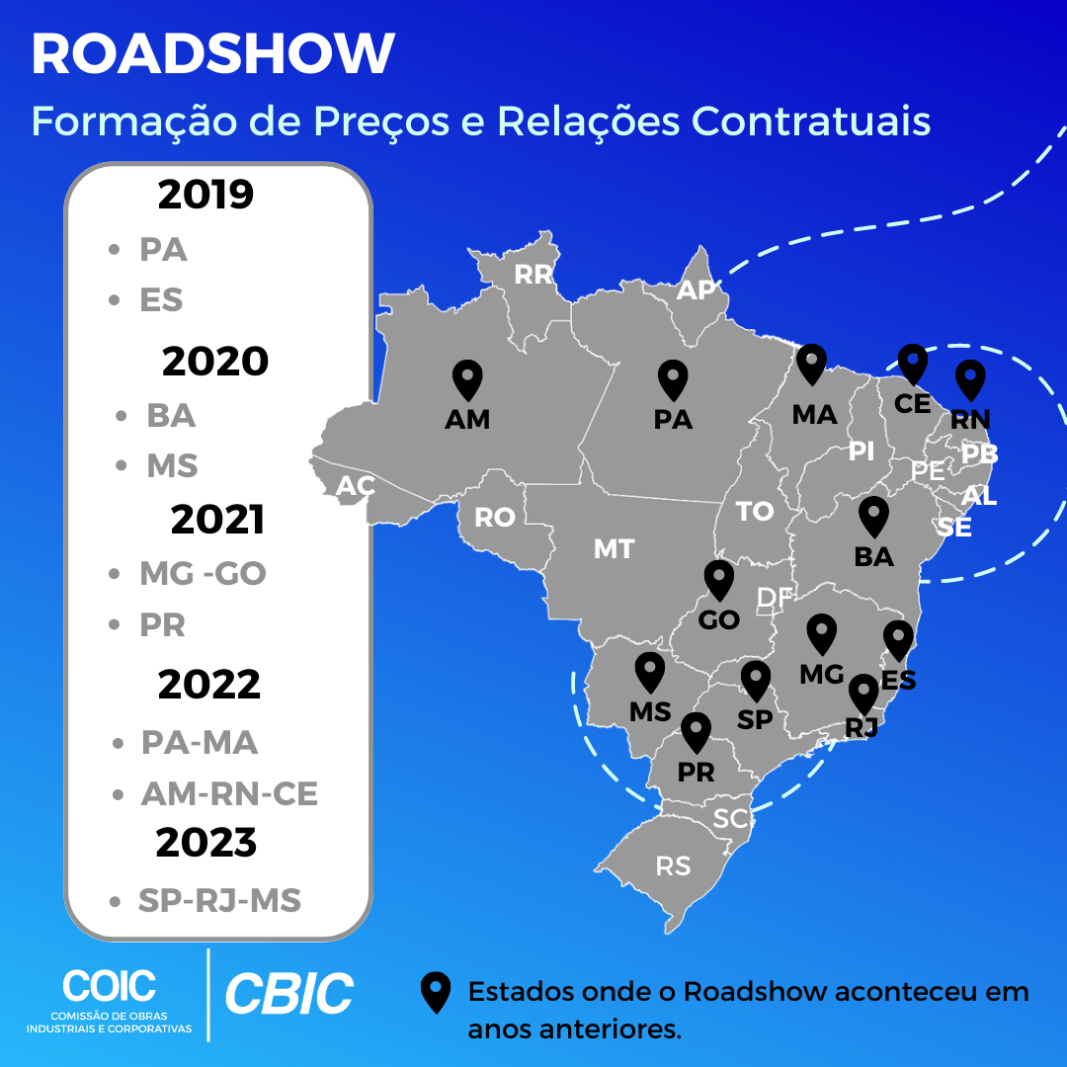
ROADSHOW COIC
O objetivo do Roadshow é compartilhar conhecimento com as empresas, nas diversas regiões do País, quanto as temáticas que são bandeira da COIC:
Valorização da engenharia;
Formação de preços;
Relações contratuais;
Gestão compartilhada;
Inovação;
Produtividade;
Competitividade.
Atualmente, o Roadshow já foi realizado 9 vezes, por meio de encontros semestrais com um número de 750 inscritos em sua última edição e 378 presentes.

Slide 9
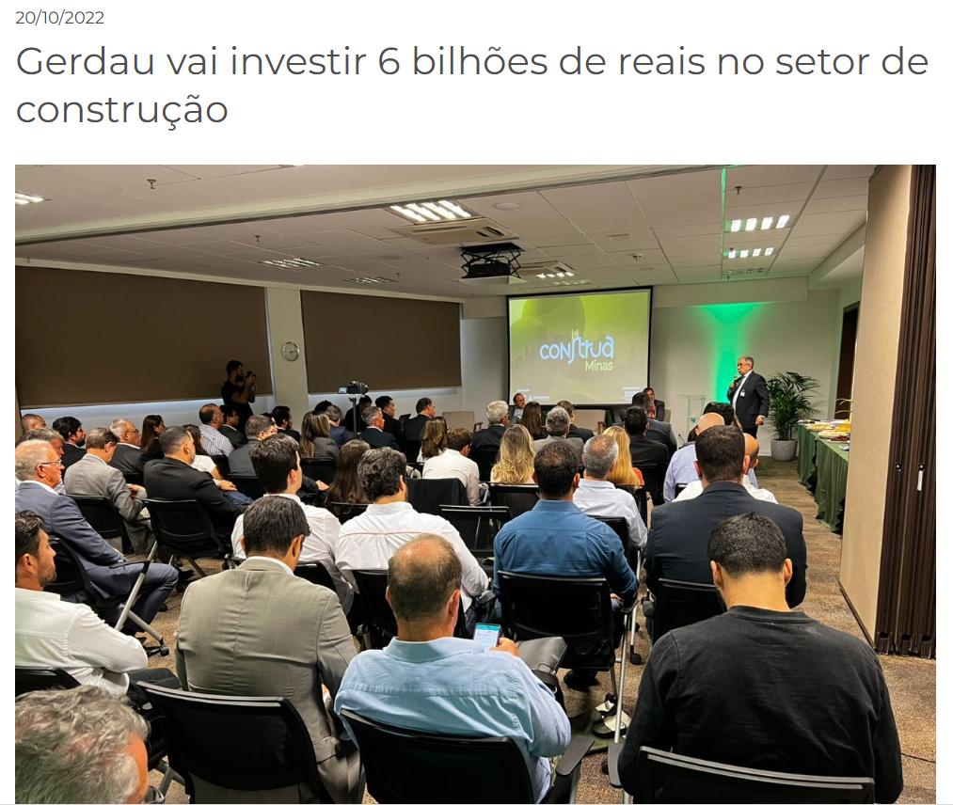
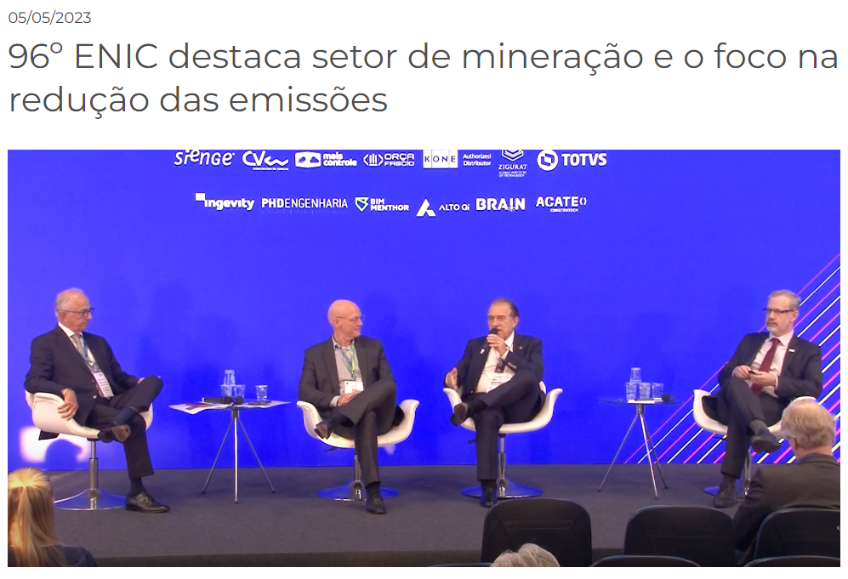
INTERAÇÃO COM O MERCADO
Atração de investimentos com base na divulgação dos Planos de Investimentos, em eventos da CBIC, das empresas contratantes, dentre os maiores players do mercado, de modo a conectar e dialogar com os prestadores de serviço do Segmento;

Slide 10
PUBLICAÇÕES TÉCNICAS COIC
2022 ESG no Segmento de Obras Industriais e Croporativas
2021 Caminhos para viabilizar a continuidade dos contratos impactados pela pandemia
2020 Guia Prático de Gestão Compartilhada
2020 O Segmento de Obras Industriais e Corporativas e o Coronavírus
2019 Contratos de Empreitada na Construção
2019 Bonificação e despesas indiretas nas Obras Industriais

Slide 11
CURSO EAD
O curso conta com 12 profissionais de diversas áreas, com experiências e casos diversos, em 12 videoaulas que enriquecem de forma didática a exposição do conteúdo aos alunos. O curso também tem certificação.

Slide 12
OBRIGADO PELA ATENÇÃO

